Slide 1




#RintisKarirImpian
Portofolio - Intensive Bootcamp
SQL Basic 3
Owner: Muhammad Ridho Muhajir

Slide 2

SQL Basic 3
Query transaksi yang merugikan saja yang terjadi di tahun 2018 hingga 2019 di kota Los Angeles. diurutkan dari kerugian terbesar.
Query transaksi yang untung saja yang terjadi pada Q1 2018 di kota Henderson. diurutkan dari keuntungan terbesar
#RintisKarirImpian

Slide 3
SQL Basic 3 - Task 1
(Transaksi merugikan yang terjadi di tahun 2018 hingga 2019 di kota Los Angeles)
Query:
select * from `tokopaedi.orders`
where city = 'Los Angeles'
and profit < 0
and extract (year from order_date) between 2018 and 2019
order by profit asc
#RintisKarirImpian

Slide 4
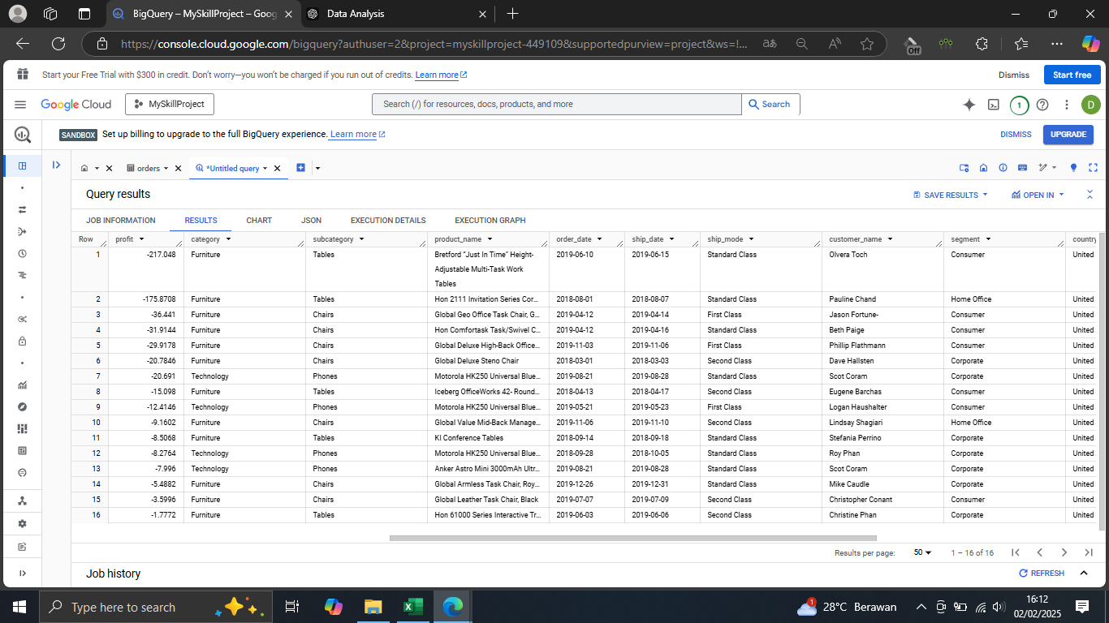
SQL Basic 3 - Task 1
(Transaksi merugikan yang terjadi di tahun 2018 hingga 2019 di kota Los Angeles)
#RintisKarirImpian

Slide 5
SQL Basic 3 - Task 2
(Transaksi untung yang terjadi pada Q1 2018 di kota Henderson)
Query:
select * from `tokopaedi.orders`
where city = 'Henderson'
and profit > 0
and extract (year from order_date) = 2018
and extract (quarter from order_date) = 1
order by profit asc
#RintisKarirImpian

Slide 6
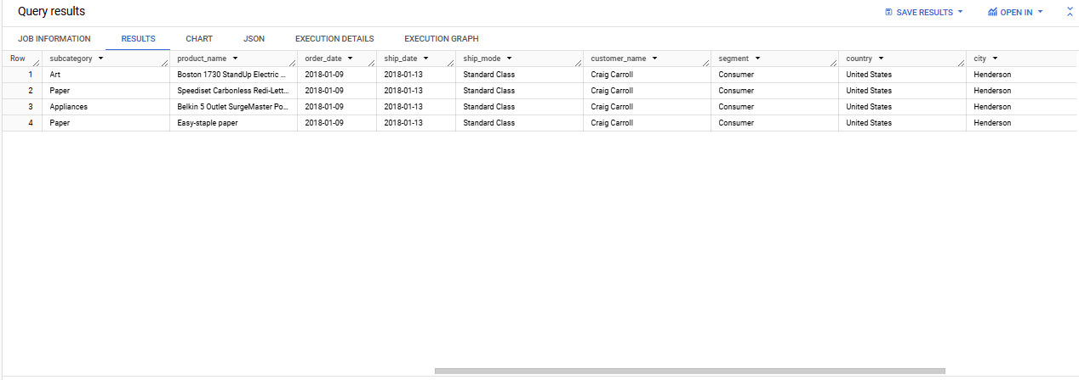
SQL Basic 3 - Task 2
(Transaksi untung yang terjadi pada Q1 2018 di kota Henderson)
#RintisKarirImpian

Slide 7
Terima Kasih
Build your skill and portfolio via myskill.id/bootcamp
#RintisKarirImpian

